Slide 1
理解六侧面在
教学设计中的应用
新桥第二实验小学 杨逸

Slide 2
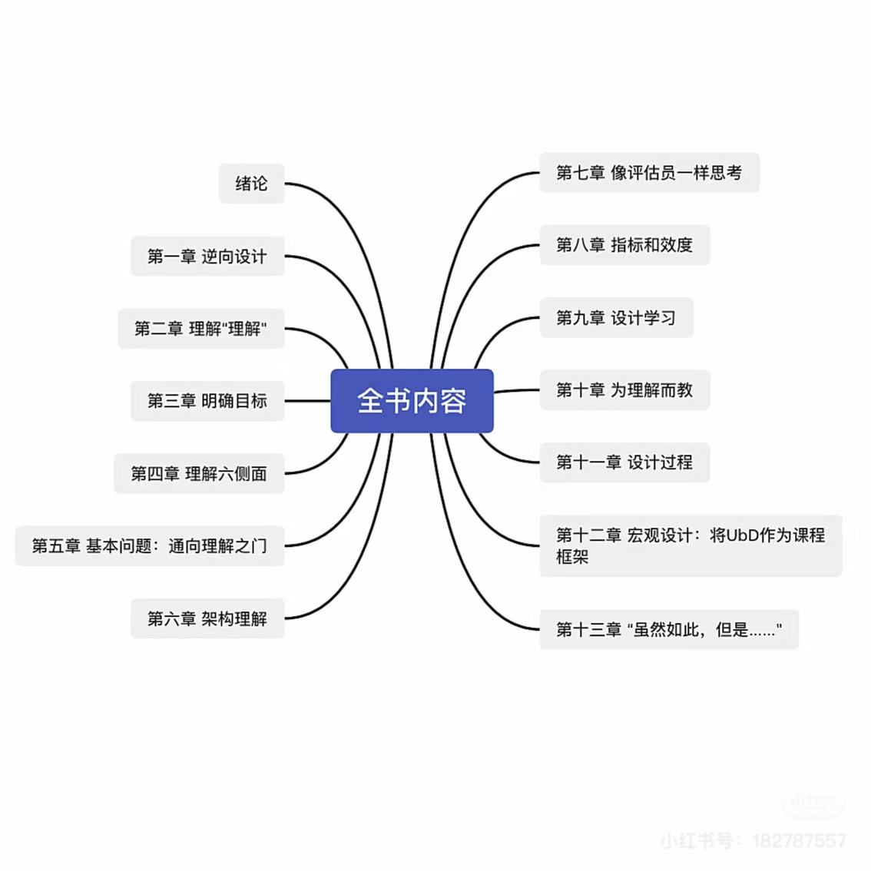
具体内容
01

Slide 3
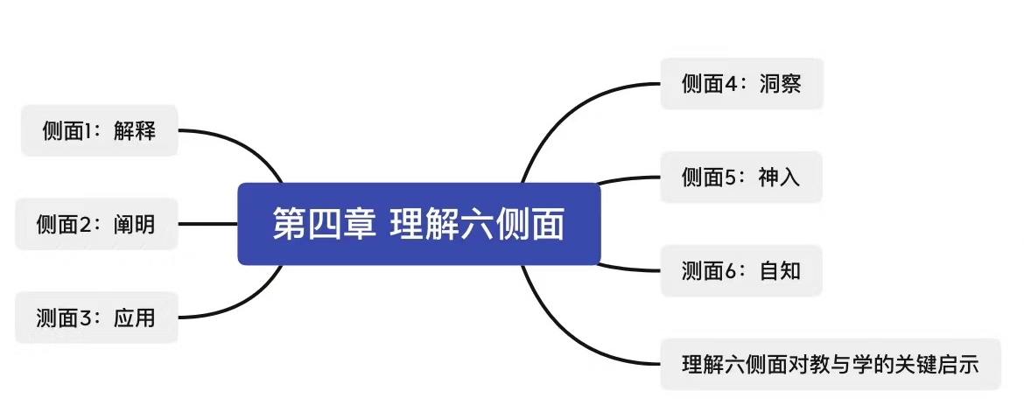
具体内容
01

Slide 4
理解六侧面的背景
02

Slide 5
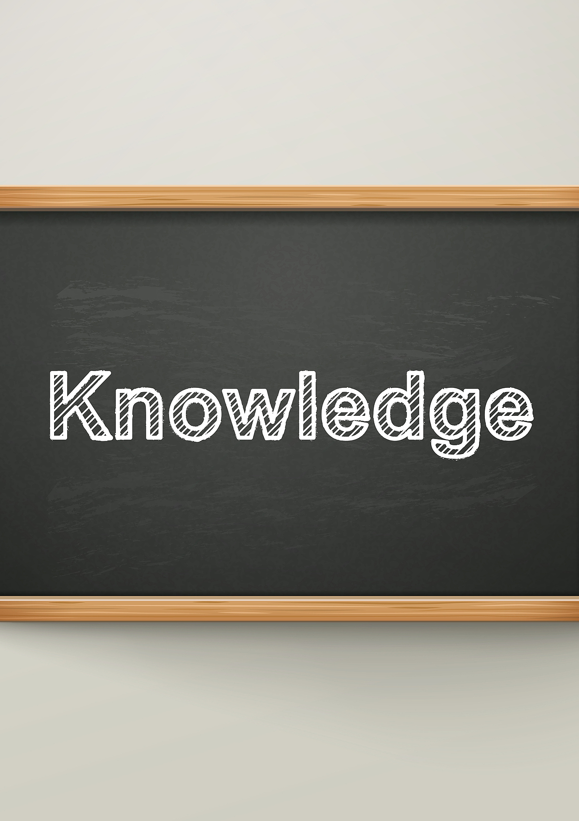
传统教学的局限
传统教学多以知识传授为主，学生被动接受，缺乏对知识的深入理解和应用能力。
知识灌输 vs 理解缺失
学生在传统教学模式下，往往只是被动地接受知识，而没有机会主动探索和理解。
被动接受知识

Slide 6


教育目标的转变
从知识记忆到素养培养
综合素养的培养
现代教育更注重培养学生的综合素养，包括批判性思维、创造力、情感理解等。
教育目标的转变强调了学生在知识记忆之外，更需要发展批判性思维、创造力等综合素养。

Slide 7

六侧面的意义
提供理解的多维视角
指导教学目标设计
理解六侧面为教学设计提供了全面的框架，帮助教师从多个维度培养学生的理解能力。
六侧面的意义在于指导教师设计教学目标，促进学生深度学习，提升教学质量。

Slide 8
理解六侧面总览
03

Slide 9
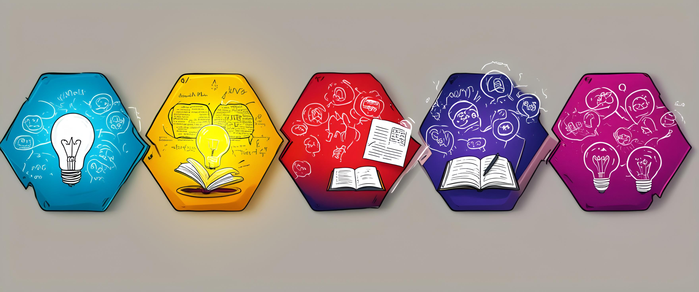
六侧面简要说明
01
理解的多维视角
02
相互关联补充
六侧面构成深度理解的完整体系
每个侧面相互联系，共同促进理解

Slide 10
六侧面详解
04

Slide 11

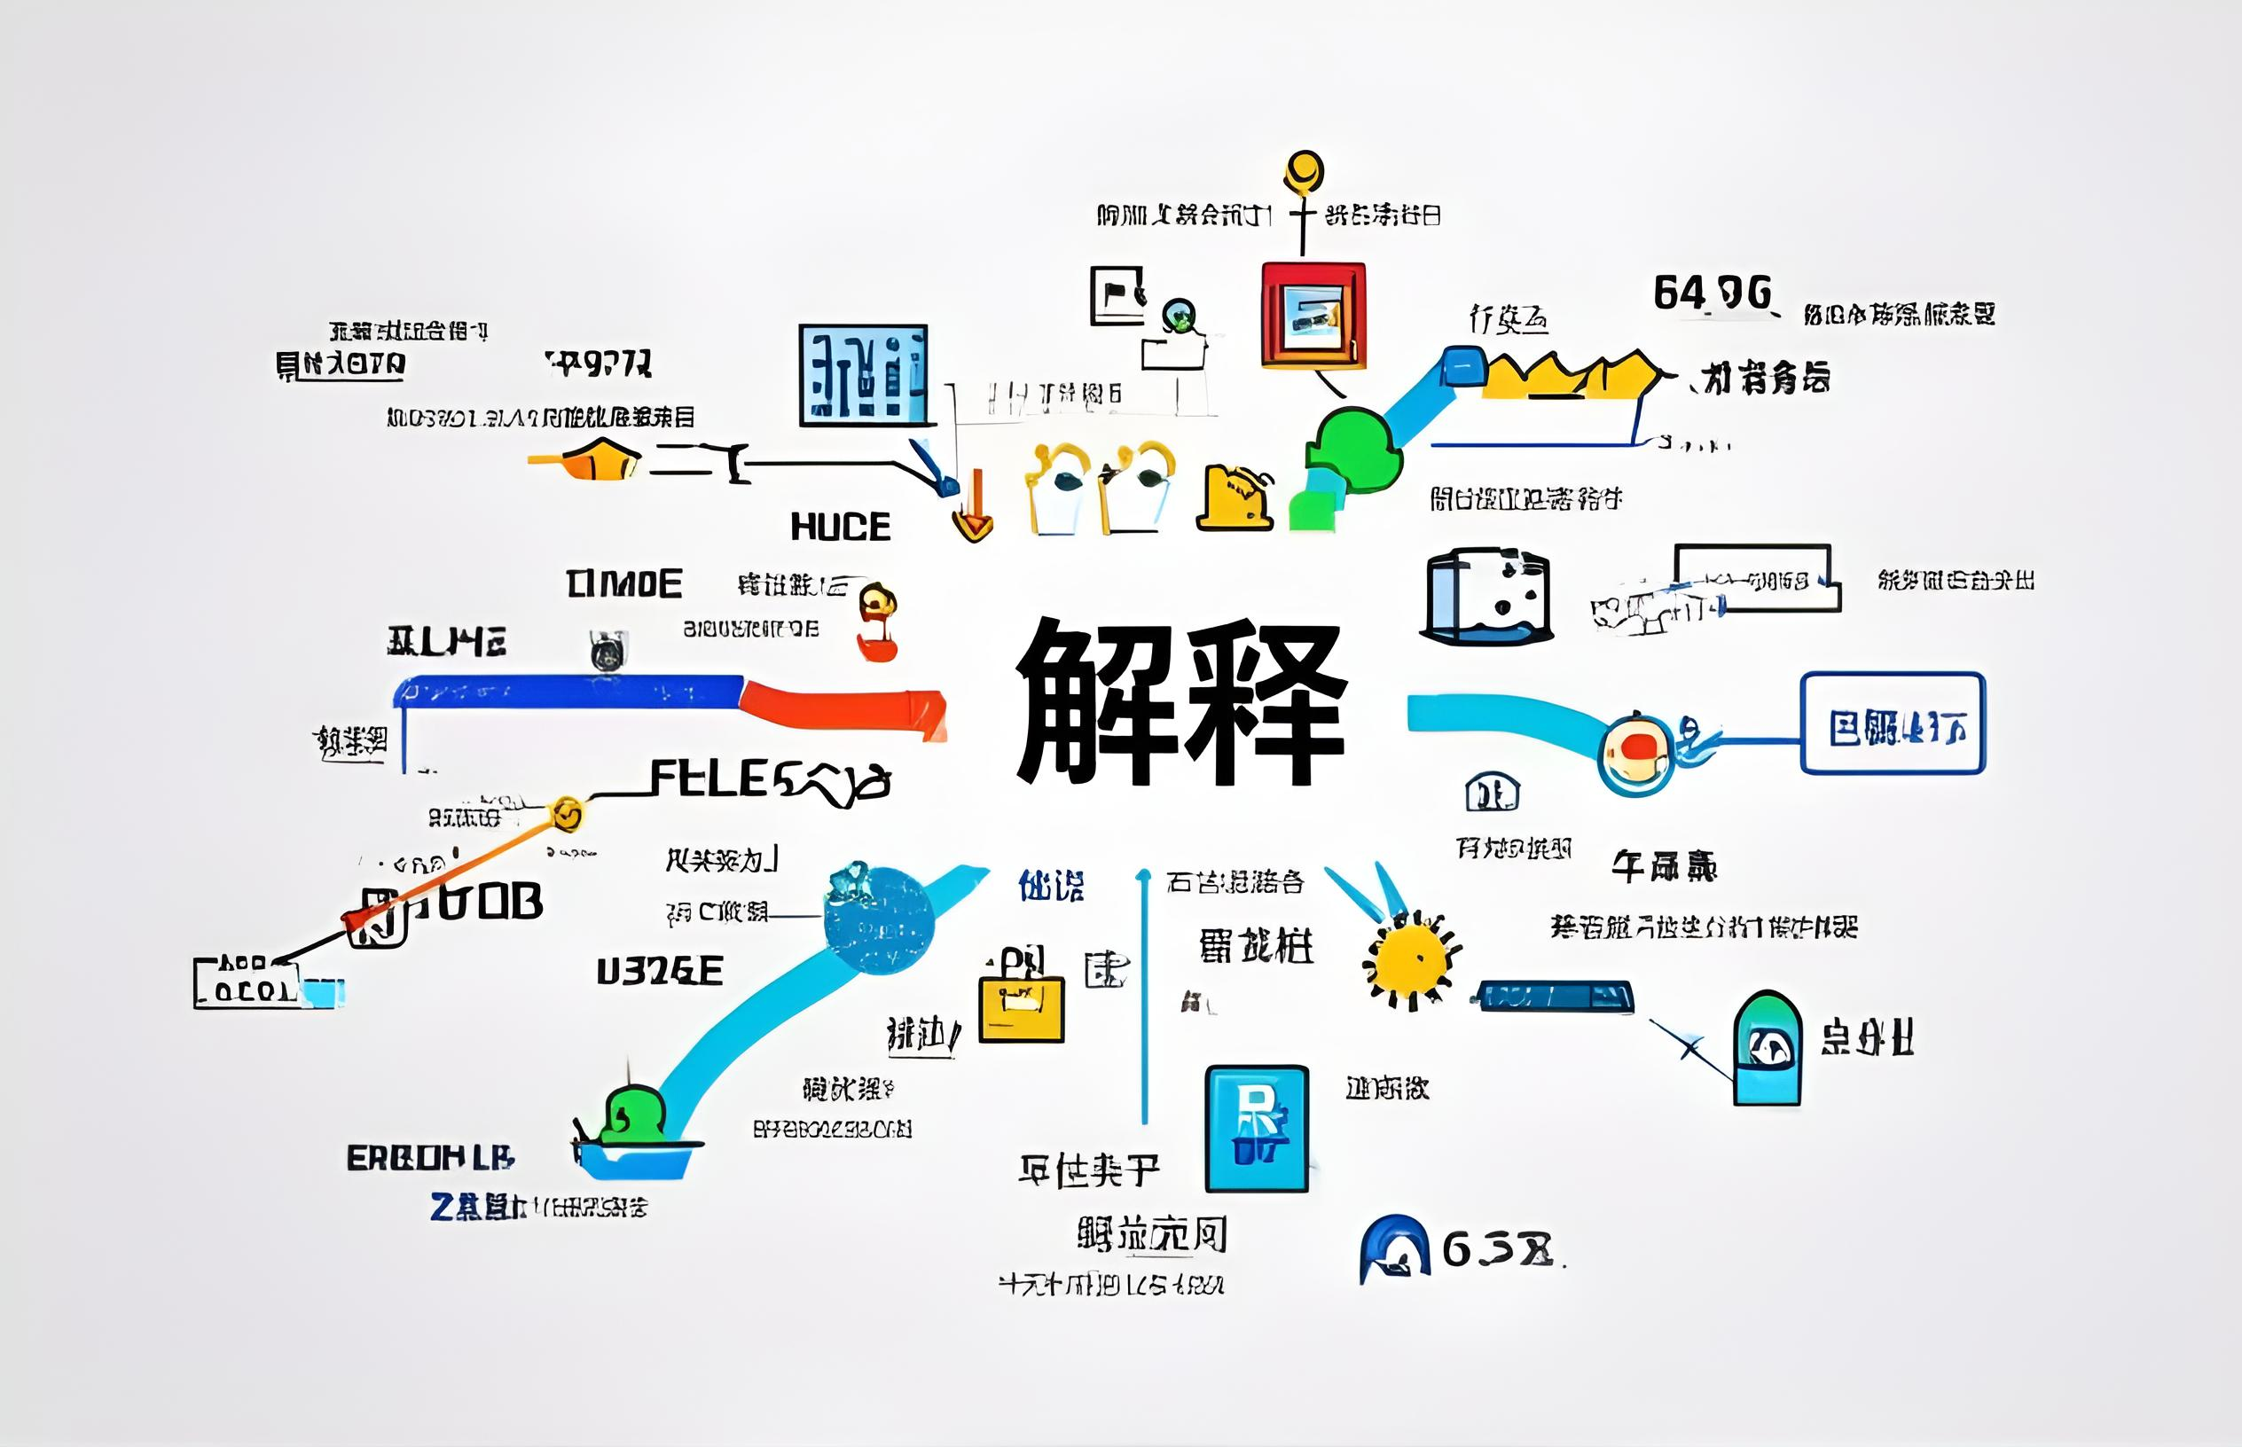

侧面1：解释
01
02
03
定义
关键特征
案例
运用理论和证据，合理说明事件、行为和观点。
逻辑性、证据支持、因果关系。
科学课解释自然现象，数学说明解题思路。

Slide 12




侧面2：阐明
定义
关键特征
案例
通过故事、隐喻等赋予意义。
情感共鸣、意义建构。
文学作品解读，历史事件的人文意义。

Slide 13
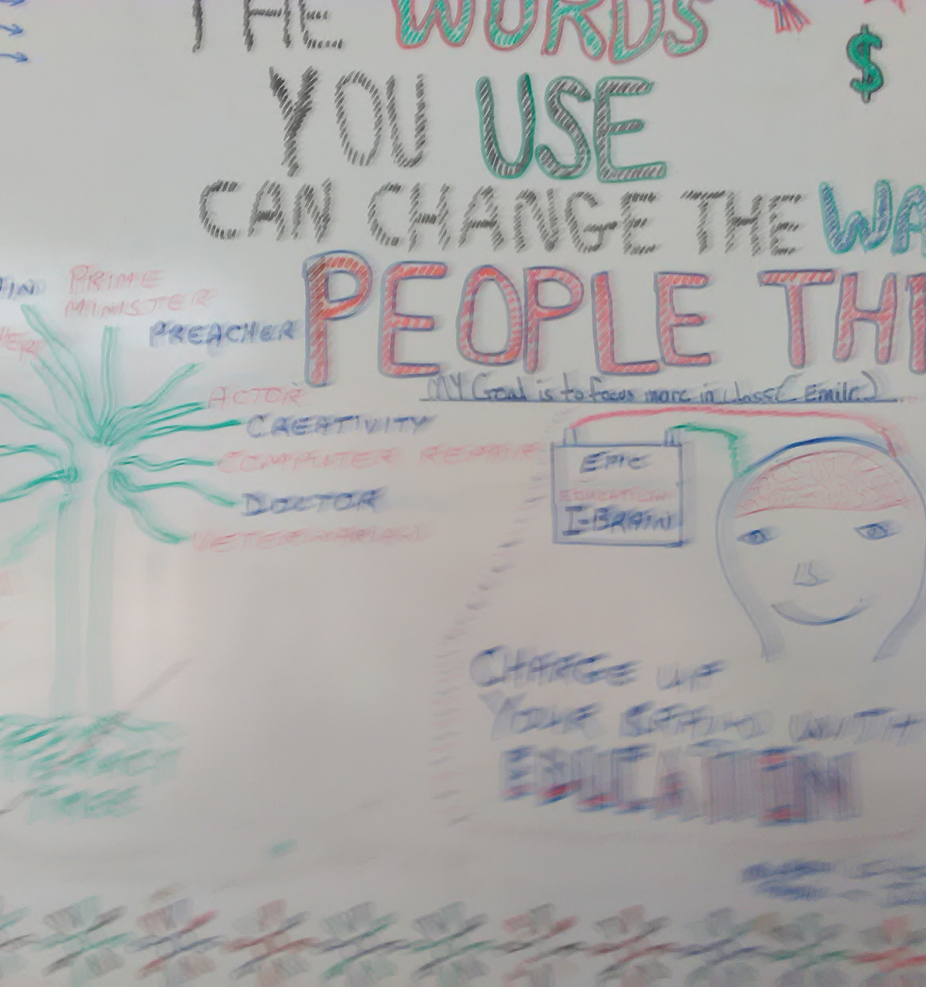


侧面3：应用
定义
关键特征
案例
在新情境中有效运用知识技能。
迁移能力、问题解决。
项目式学习，生活场景中的学科知识运用。

Slide 14

侧面4：洞察
定义
关键特征
案例
批判性视角，揭示隐藏假设。
质疑反思、多角度分析。
不同学术观点对比，教材内容的批判性思考。

Slide 15
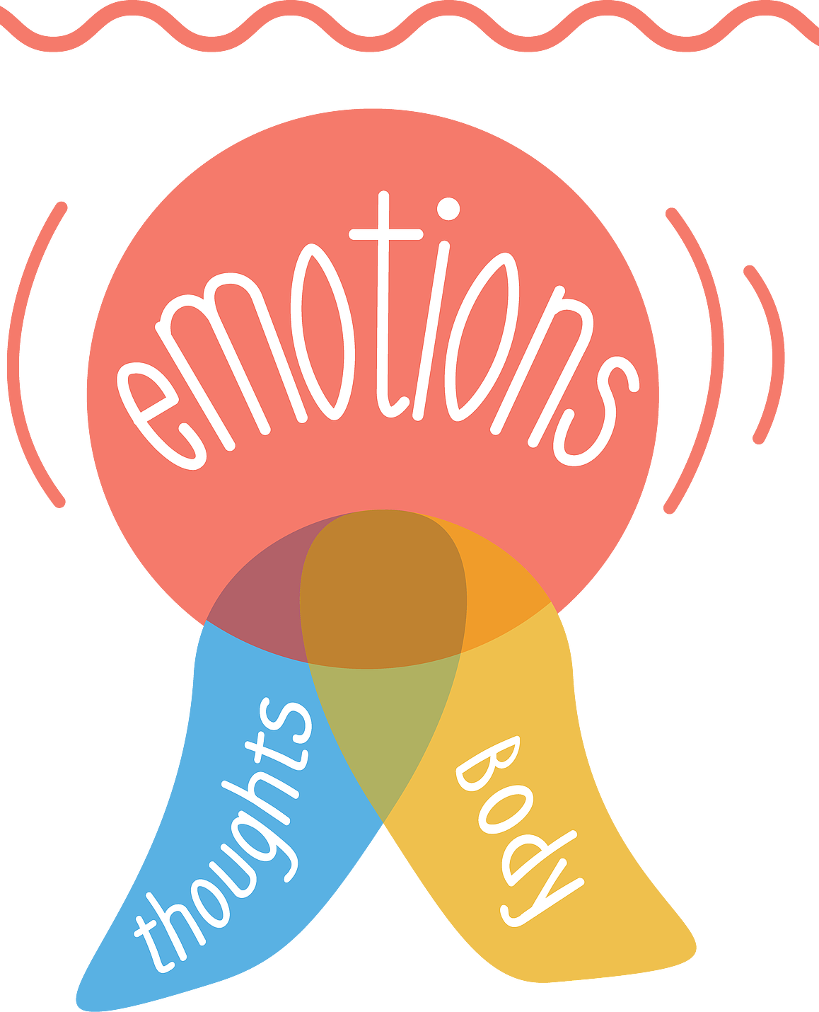
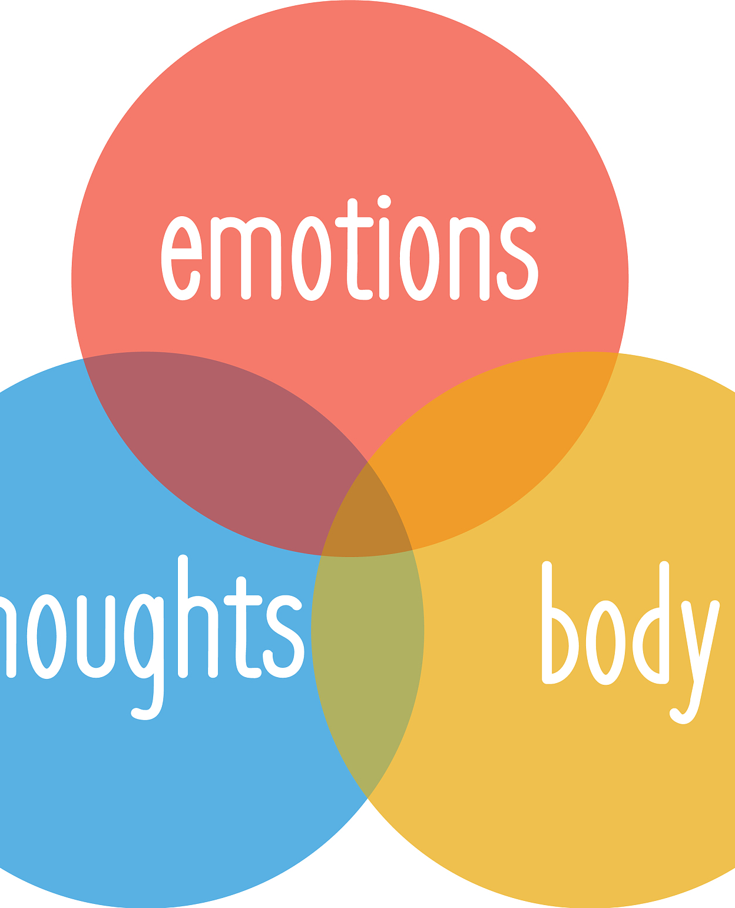
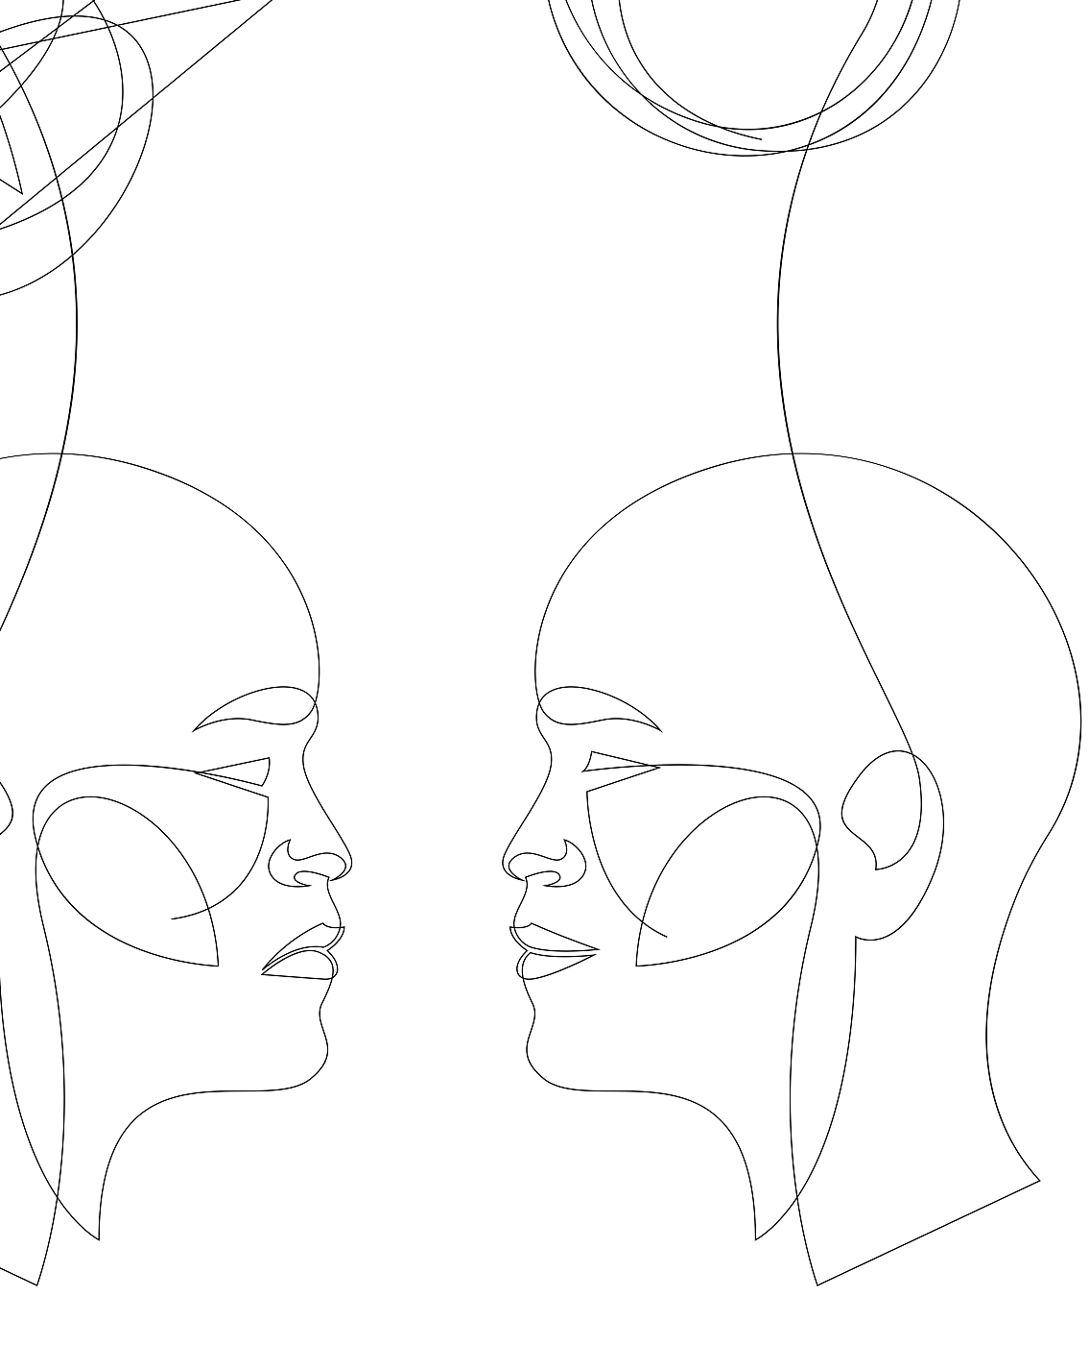
侧面5：神入
定义
关键特征
案例
体会他人情感与世界观。
共情能力、换位思考。
角色扮演，人物心理分析。

Slide 16





侧面6：自知
定义
关键特征
案例
自我认知，了解思维局限。
元认知、自我反思。
学习过程复盘，错题归因分析。

Slide 17
教学案例应用
05

Slide 18



案例1：语文课《背影》
解释文章结构和手法
通过分析《背影》的篇章结构和写作技巧，帮助学生理解文章的组织方式。
01
情感内涵的阐明
通过故事和情感共鸣，引导学生深入体会文章中的亲情和情感表达。
应用写作手法
02
学生学习并尝试运用《背影》中的写作技巧，以提高自己的写作能力。
03

Slide 19
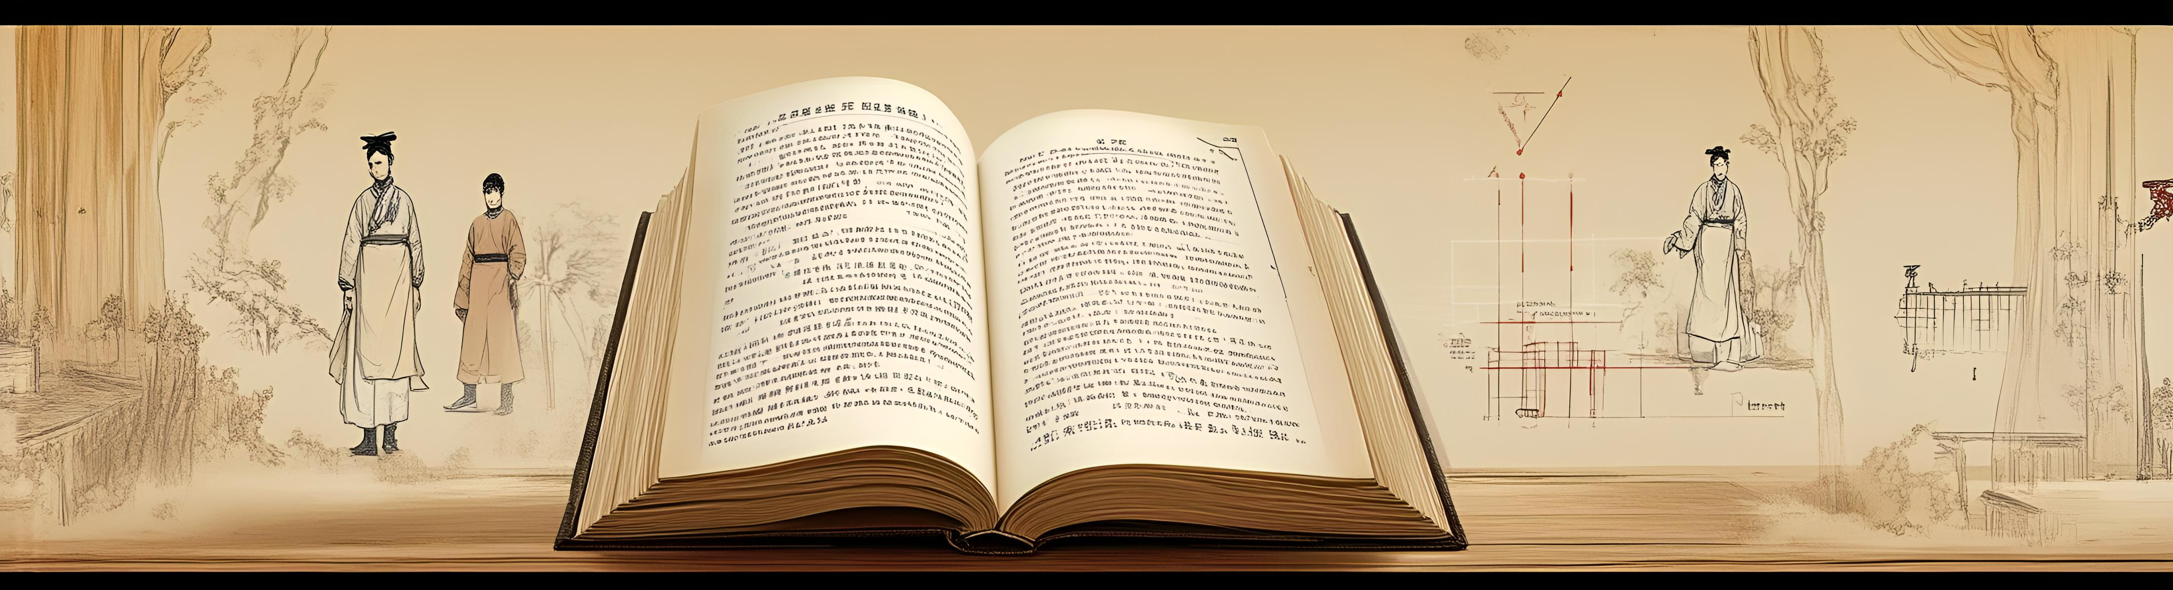
案例1：语文课《背影》
时代背景的洞察
神入作者和人物心理
自知阅读感受和理解
分析《背影》所处时代背景对文章情感和主题的影响，增强学生的历史意识。
通过角色扮演和心理分析，让学生体会作者的情感和文中人物的心理状态。
反思个人阅读《背影》的感受和理解过程，提升自我认知和批判性思维。

Slide 20
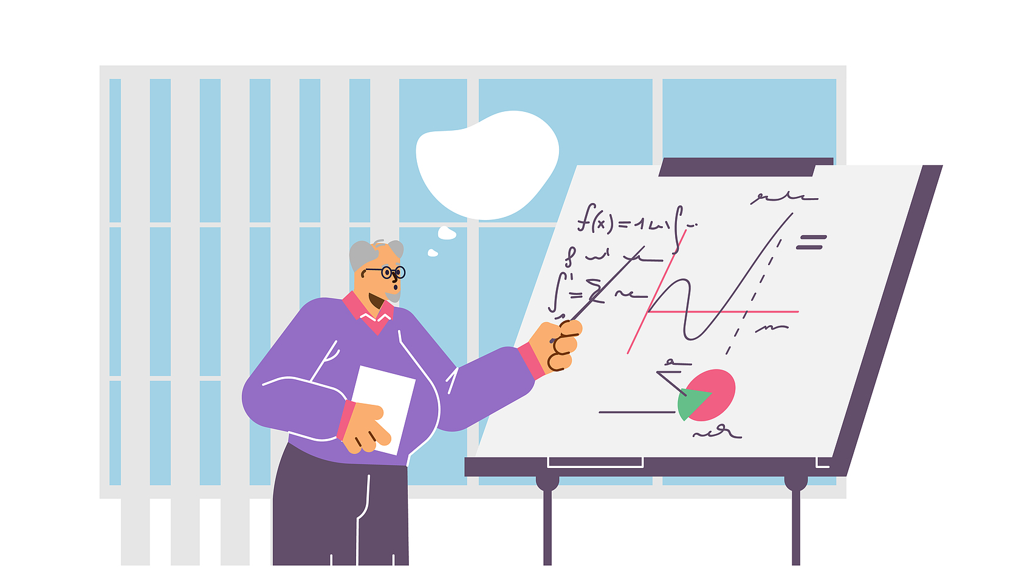


案例2：数学课概率问题
解释概率计算原理
实际案例阐明意义
应用知识解决实际问题
向学生清晰解释概率计算的基本原理，帮助他们理解数学概念。
通过具体案例展示概率在现实生活中的应用，增强学生对概念的理解。
鼓励学生将概率知识应用于解决实际问题，如游戏中的概率计算。

Slide 21
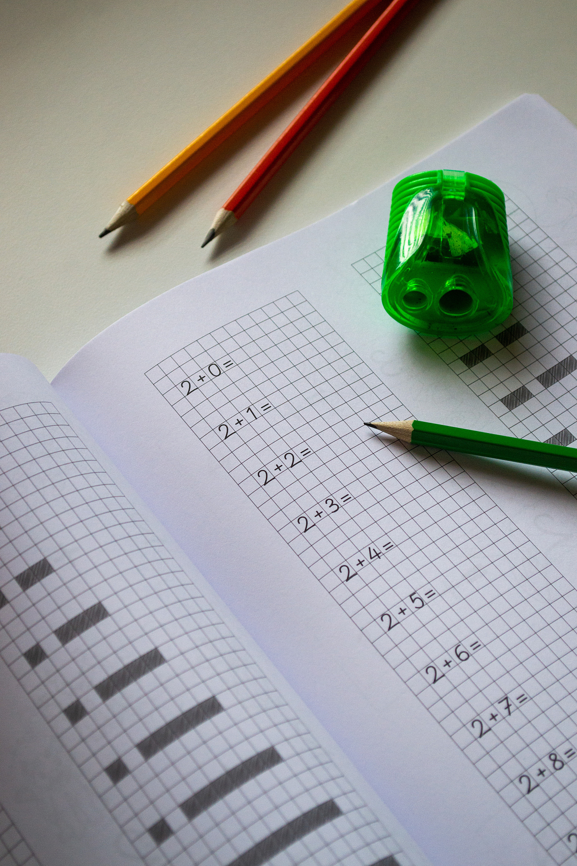
案例2：数学课概率问题
探讨学生在学习概率时常犯的错误，帮助他们洞察并纠正这些误区。
分析常见误区和错误理解
分析不同解题方法背后的逻辑，促进学生对概率问题的深入理解。
理解不同解题思路
引导学生反思在学习概率时遇到的难点和自己的理解偏差，促进自我提升。
反思学习难点和理解偏差

Slide 22

总结回顾
核心要点
重要意义
行动号召
六侧面是理解的六个维度：解释、阐明、应用、洞察、神入、自知。
指导教学设计，促进深度学习，帮助教师从多维度培养学生的理解能力。
将六侧面融入日常教学，提升教学质量。

Slide 23

感谢聆听，期待共同进步。

